Slide 1
Swift 문법 2
iOS 프로그래밍기초 3주차(Swift 문법 2)

Slide 2
과제
필수
실행 가능한 모든 소스를 변형해서 실행해보고 소스만 제출하세요.
강의 중에 변형하라는 소스는 반드시 변형하세요.
강의 중에 작성하라는 예제
선택
소스와 실행 결과에 주석처리하세요.

Slide 3
옵셔널(optional)

Slide 4
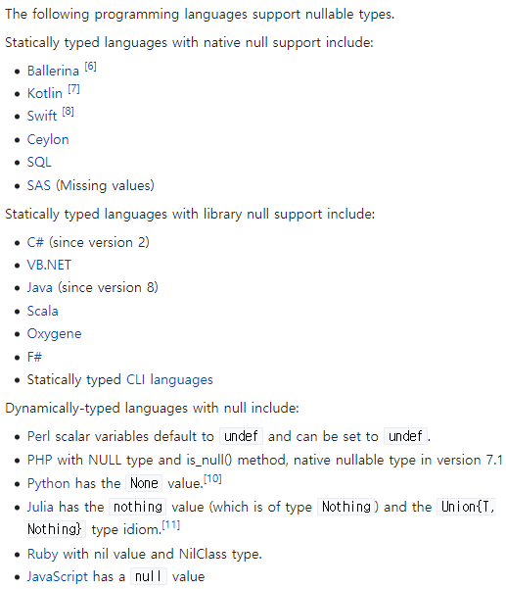
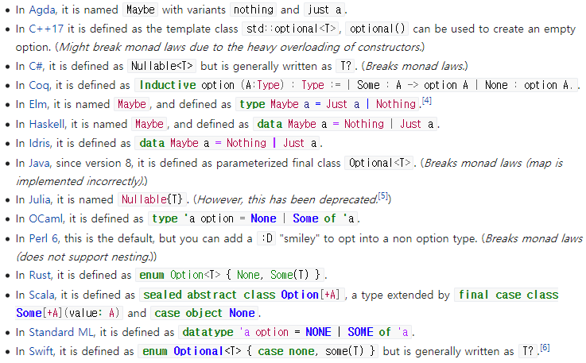
Option type/Nullable type
https://en.wikipedia.org/wiki/Option_type
An option type or maybe type is a polymorphic type that represents encapsulation of an optional value; e.g., it is used as the return type of functions which may or may not return a meaningful value when they are applied.
https://en.wikipedia.org/wiki/Nullable_type
Nullable types are a feature of some programming languages which allow the value to be set to the special value NULL instead of the usual possible values of the data type.

Slide 5
Int형 vs Optional Int형
10
Int
Int형 값을 저장
var x : Int = 10 //
Optional(10)
Int?
Int!
Int형 값을 저장 or 값이 없음(nil)
var y : Int? = 10 //
var z : Int! //

Slide 6
옵셔널 타입(매우 중요)
값을 반환할 때 오류가 발생할 가능성이 있는 값은 옵셔널 타입이라는 객체로 감싸서 반환함
Int("123") 은 123이 아닌 Optional(123)을 리턴함,print(Int("123")), Int형 initializer
Int("Hi") 은 정수 값을 반환할 수 없음, 아무런 값도 반환할 수 없다는 의미로 nil을 반환
Swift에서 기본 자료형(Int, Double, String 등)은 nil값을 저장할 수 없음
nil을 저장하려면 옵셔널 타입으로 선언해야 함
옵셔널 타입은 변수 또는 상수에 아무런 값이 할당되지 않는 상황을 안전하게 처리하기 위한 방법 제공
옵셔널 타입 변수를 선언하기 위해서는 타입 선언부 뒤에 “?” 문자를 씀
주의 : 변수명 뒤에 “?”하는 것 아님
index라는 이름의 옵셔널 Int 변수를 선언
var index: Int?
index 변수는 정수 값을 갖거나 아무 값도 갖지 않을 수 있음(nil)

Slide 7
옵셔널 타입 강제 언래핑(forced unwrapping) 1
옵셔널 변수에 값이 있으면 옵셔널로 "래핑되었다(wrapped)"고 함
옵셔널에 래핑된 값은 강제 언래핑(forced unwrapping)으로 풀어줌
var x : Int? //옵셔널 정수형 변수 x 선언
var y : Int = 0
x = 10 // 주석처리하면?
print(x) // Optional(10)
print(x!) // forced unwrapping해서 10이 나옴
print(y)
//x = x+2 //가능?
//y = x //가능?
옵셔널형 선언 : 자료형 뒤 ?
옵셔널 언래핑 : 변수명 뒤 !

Slide 8
forced unwrapping : 옵셔널 변수 뒤에 !
var x : Int?
x = 10
if x != nil {
print(x!)
}
else {
print("nil")
}
var x1 : Int? //nil
if x1 != nil {
print(x1!)
}
else {
print("nil")
}
주의 :
if x!=nil
이라고 쓰면 안됨
error: 'nil' cannot be assigned to type 'Int'

Slide 9
옵셔널 타입 강제 언래핑(forced unwrapping) 2 : optional binding
강제 언래핑하는 또 다른 방법으로, 옵셔널 바인딩(optional binding)을 이용하여 옵셔널에 할당된 값을 임시 변수 또는 상수에 할당
if let constantname = optionalName{
//옵셔널 변수가 값이 있다면 언래핑해서 일반 상수 constantname에 대입하고 if문 실행
//값이 없다면 if문의 조건이 거짓이 되어 if문을 실행하지 않음
}
if var variablename = optionalName {
//옵셔널 변수가 값이 있다면 언래핑해서 일반 변수 variblename에 대입하고 if문 실행
//값이 없다면 if문의 조건이 거짓이 되어 if문을 실행하지 않음
}

Slide 10
optional binding
var x : Int?
x = 10
if let xx = x { //옵셔널 변수 x가 값(10)이 있으므로 언래핑해서 일반 상수 xx에 대입하고 if문 실행
print(x, xx)
}
else {
print("nil")
}
var x1 : Int?
if let xx = x1 { //옵셔널 변수 x1이 값이 없어서 if문의 조건이 거짓이 되어 if문 실행하지 않고 else로 감
print(xx)
}
else {
print("nil")
}
if let x = x 라고 써도 됨

Slide 11
여러 옵셔널을 언래핑
여러 옵셔널 변수를 한번에 언래핑하는 방법은 콤마 사용
var pet1: String?
var pet2: String?
pet1 = "cat"
pet2 = "dog"
if let firstPet = pet1, let secondPet = pet2 {
print(firstPet, secondPet)
} else {
print("nil")
}

Slide 12
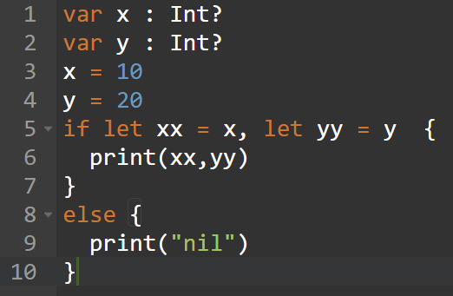
optional binding(여러 옵셔널 값 동시에 언래핑)
var x : Int?
var y : Int?
x = 10
y = 20
if let xx = x {
print(xx)
}
else {
print("nil")
}
if let yy = y {
print(yy)
}
else {
print("nil")
}

Slide 13
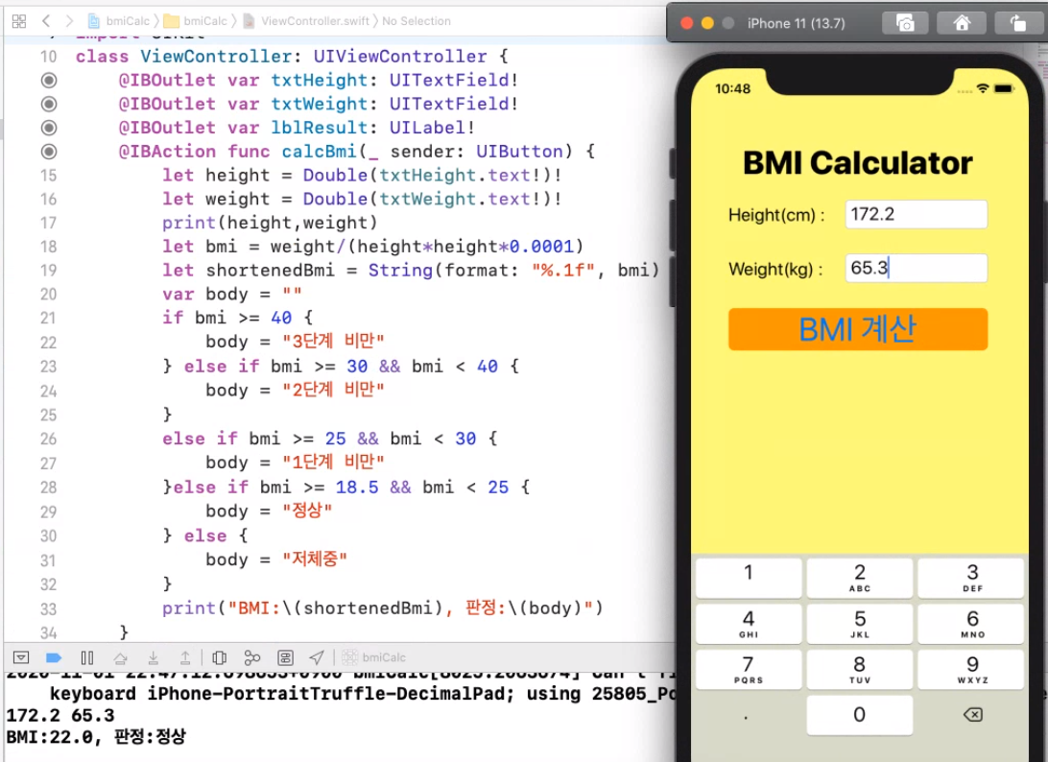
두 가지 옵셔널 타입
옵셔널이 항상 유효한 값을 가질 경우 옵셔널이 암묵적인 언래핑(implicitly unwrapped)이 되도록 선언할 수도 있음
클래스의 아웃렛 변수 초기화에서 많이 사용(자동 생성되는 코드)
이러한 방법으로 옵셔널이 선언된다면 강제 언래핑이나 옵셔널 바인딩을 하지 않아도 값에 접근할 수 있음
암묵적인 언래핑으로 옵셔널을 선언하기 위해서는 선언부에 물음표(?) 대신에 느낌표(!)를 사용
var x : Int? //옵셔널 변수 선언방법 1
var y : Int! //옵셔널 변수 선언방법 2

Slide 14
Implicitly Unwrapped Optional
https://docs.swift.org/swift-book/LanguageGuide/TheBasics.html
You can think of an implicitly unwrapped optional as giving permission for the optional to be force-unwrapped if needed. When you use an implicitly unwrapped optional value, Swift first tries to use it as an ordinary optional value; if it can’t be used as an optional, Swift force-unwraps the value.
옵셔널 값으로 사용하려고 하지만, optional로 사용할 수 없는 경우 Swift는 값을 강제로 풀어서 일반형처럼 사용할 수 있다.
Optional로 사용되지 않으면 자동으로 unwrap한다.

Slide 15
두 가지 Optional 형 : Int? vs Int!
let x : Int? = 1
let y : Int = x!
let z = x
print(x,y,z) //Optional(1) 1 Optional(1)
print(type(of:x),type(of:y),type(of:z))
//Optional<Int> Int Optional<Int>
let a : Int! = 1 //implicitly unwrapped optional
let b : Int = a //Optional로 사용되지 않으면 자동으로 unwrap함
let c : Int = a!
let d = a //Optional로 사용될 수 있으므로 Optional형임
let e = a + 1
print(a,b,c,d,e) //Optional(1) 1 1 Optional(1) 2
print(type(of:a),type(of:b),type(of:c),type(of:d), type(of:e))
//Optional<Int> Int Int Optional<Int> Int

Slide 16
Int!형을 property로 갖는 클래스
class MyAge {
var age : Int!
init(age: Int) {
self.age = age
}
func printAge() {
print(age) //optional(1)
print(age+1) //2, age! + 1 라고 쓰지 않아도 됨
let age1 : Int = age
print(age1) //1
let age2 = age + 2
print(age2) //3
}
}
var han = MyAge(age:1)
han.printAge()

Slide 17
왜 옵셔널을 사용하나요?
옵셔널 타입만이 값을 갖지 않는다는 의미의 nil 값을 가질 수 있음
You set an optional variable to a valueless state by assigning it the special value nil.
nil 값을 옵셔널이 아닌 변수나 상수에 할당할 수 없음
var myInt = nil // error
var myInt : Int? = nil // OK
var myInt : Int? // OK, 위와 같은 코드
옵셔널 변수는 초기화하지 않으면 자동으로 nil로 초기화
var mystring : String = nil // error
let myConstant = nil // error, 옵셔널 형을 지정해야 함

Slide 18
nil
You set an optional variable to a valueless state by assigning it the special value nil:
옵셔널 변수에 nil을 할당하면 값이 없는 상태가 된다.
var serverResponseCode: Int? = 404
// serverResponseCode contains an actual Int value of 404
serverResponseCode = nil
// serverResponseCode now contains no value
nil cannot be used with nonoptional constants and variables. If a constant or variable in your code needs to work with the absence of a value under certain conditions, always declare it as an optional value of the appropriate type.
상수나 변수가 값이 없는 상태가 존재한다면 옵셔널 타입으로 선언해야 한다.

Slide 19
옵셔널 변수와 nil
If you define an optional variable without providing a default value, the variable is automatically set to nil for you:
옵셔널 변수에 초깃값을 할당하지 않으면 자동으로 nil이 할당됨
var surveyAnswer: String?
// surveyAnswer is automatically set to nil
Swift’s nil is not the same as nil in Objective-C.
In Objective-C, nil is a pointer to a nonexistent object.
In Swift, nil is not a pointer—it is the absence of a value of a certain type. Optionals of any type can be set to nil, not just object types.

Slide 20
옵셔널은 연관 값(associated value)을 갖는 enum
열거형에서 설명함
https://developer.apple.com/documentation/swift/optional
public enum Optional<Wrapped> {
case none
case some(Wrapped)
}//실습 할 경우 아래 소스부터 작성
var x : Int? = 20 //.some(20)
var y : Int? = Optional.some(10)
var z : Int? = Optional.none //nil
var x1 : Optional<Int> = 30
print(x, y, z, x1)

Slide 21
If Statements and Forced Unwrapping
You can use an if statement to find out whether an optional contains a value by comparing the optional against nil. You perform this comparison with the “equal to” operator (==) or the “not equal to” operator (!=).
If an optional has a value, it is considered to be “not equal to” nil:
if convertedNumber != nil {
print("convertedNumber contains some integer value.")
}
// prints "convertedNumber contains some integer value.“
Once you’re sure that the optional does contain a value, you can access its underlying value by adding an exclamation mark (!) to the end of the optional’s name. The exclamation mark effectively says, “I know that this optional definitely has a value; please use it.” This is known as forced unwrapping of the optional’s value:
if convertedNumber != nil {
print("convertedNumber has an integer value of \(convertedNumber!).")
}
// prints "convertedNumber has an integer value of 123.“
반드시 if문으로 nil이 아닌지 확인한 후 !를 이용하여 값에 접근함

Slide 22
Optional Binding
You use optional binding to find out whether an optional contains a value, and if so, to make that value available as a temporary constant or variable.
optional binding은 옵셔널이 값을 가져 상수나 변수로 가능한지 찾는 것
Optional binding can be used with if and while statements to check for a value inside an optional, and to extract that value into a constant or variable, as part of a single action.
Write an optional binding for an if statement as follows:
if let constantName = someOptional {
statements
}

Slide 23
You can rewrite the possibleNumber example from the Optionals section to use optional binding rather than forced unwrapping:
let possibleNumber = "123"
if let actualNumber = Int(possibleNumber) {
print("\'\(possibleNumber)\' has an integer value of \(actualNumber)")
} else {
print("\'\(possibleNumber)\' could not be converted to an integer")
}
// prints "'123' has an integer value of 123"
This code can be read as:
“If the optional Int returned by Int(possibleNumber) contains a value, set a new constant called actualNumber to the value contained in the optional.”
Int(possibleNumber)로 리턴된 옵셔널 Int가 값을 가지면 actualNumber에 할당
If the conversion is successful, the actualNumber constant becomes available for use within the first branch of the if statement. It has already been initialized with the value contained within the optional, and so there is no need to use the ! suffix to access its value.
In this example, actualNumber is simply used to print the result of the conversion.
You can use both constants and variables with optional binding.
If you wanted to manipulate the value of actualNumber within the first branch of the if statement, you could write if var actualNumber instead, and the value contained within the optional would be made available as a variable rather than a constant.

Slide 24
클래스 vs. 객체 vs. 인스턴스
클래스
클래스
int
개
개
객 체
인스턴스
인스턴스
인스턴스
객체
객체
객체
멍멍이
해피
메리
멍멍이
해피
메리
int x
int y
int z
When an object is created by a constructor of the class, the resulting object is called an instance of the class.
클래스로부터 만들어진 객체를 인스턴스라 한다.
https://en.wikipedia.org/wiki/Class_(computer_programming)

Slide 25
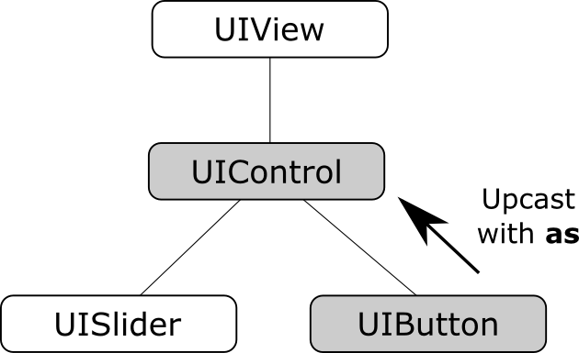
형 변환(as로 upcasting : 자식인스턴스를 부모클래스로 변환)
상속 관계가 있는 클래스들끼리만 타입 캐스팅 가능
자식(부모로부터 상속받아 더 많은 것을 가지고 있음)인스턴스를 부모로 캐스팅하는 것은 문제가 없음
as 연산자를 이용한 타입 변환(type casting)
자식인스턴스 as 부모클래스 // upcasting 안전한 캐스팅. 자식이 추상화됨
업캐스팅은 객체를 부모 클래스의 객체로 형 변환
형 변환은 성공할 것이기 때문에 보장된 변환(guaranteed conversion)
UIButton은 UIControl의 자식 클래스이므로 안전하게 형 변환
let myButton: UIButton = UIButton()
let myControl = myButton as UIControl //자식인스턴스 as 부모 클래스
자식인스턴스인 myButton을 부모 클래스형으로 형 변환
부모
upcasting
자식
자식인스턴스 as 부모클래스

Slide 26
형 변환(as! as?로 downcasting:부모인스턴스를 자식클래스로 변환)
다운캐스팅은 부모 인스턴스를 자식 클래스로 변환하는 데 사용
성공 확신이 있으면 as! 키워드를 사용하며 강제 변환(forced conversion)
변환이 안되면 crash
성공 확신이 없으면 as?를 사용하여 안전하게 변환
변환이 안되면 nil을 리턴하므로 옵셔널 타입으로 반환함
부모인스턴스 as! 자식클래스 // downcasting 일반 타입으로 반환
// 다운캐스팅이 반드시 성공할 것이라는 확신이 있을 때
부모인스턴스 as? 자식클래스 // downcasting 옵셔널 타입으로 반환. 확신이 없을 경우
https://docs.swift.org/swift-book/LanguageGuide/TypeCasting.html
https://youtu.be/XGgaCHNH3AE
부모
downcasting
중요!!!
자식
부모인스턴스 as? 자식클래스
부모인스턴스 as! 자식클래스

Slide 27
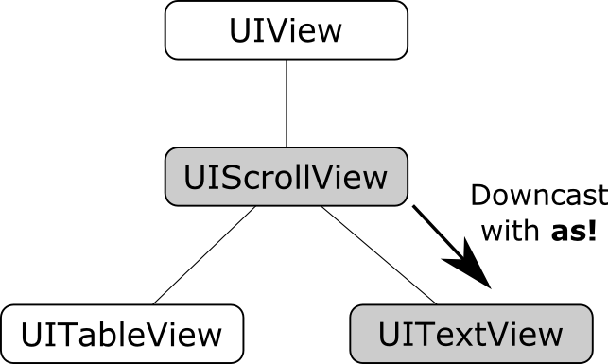
형 변환(as! as?로 downcasting)
UIScrollView 객체를 UITextView 클래스로 변환하기 위해서는 다운캐스팅 작업이 필요
다음 코드는 UIScrollView 객체를 UITextView로 다운캐스팅하기 위해서 보장된 변환인 업캐스팅 방법을 사용하고 있음
let myScrollView: UIScrollView = UIScrollView() //부모 인스턴스
let myTextView = myScrollView as UITextView //부모 인스턴스 as 자식클래스
이 코드를 컴파일하면 다음과 같은 에러가 발생
＇UIScrollView＇ is not convertible to ＇UITextView＇
UIScrollView 인스턴스를 UITextView 인스턴스로 변환하는 것을 안전하게 할 수 없다.
다운캐스팅 변환은 반드시 as!를 사용해야함
let myTextView = myScrollView as! UITextView //부모인스턴스 as! 자식클래스
다운캐스팅을 하는 또 다른 방법은 as?를 이용하여 옵셔널 바인딩을 하는 것
만약에 변환이 성공적으로 수행된다면 지정된 타입의 옵셔널 값이 반환될 것이며, 실패했다면 옵셔널 값은 nil이 됨
if let classB = classA as? UITextView { //옵셔널형이므로 옵셔널 바인딩을 수행
print(＂Type cast to UITextView succeeded＂)
} else {
print(＂Type cast to UITextView failed＂)
}

Slide 28
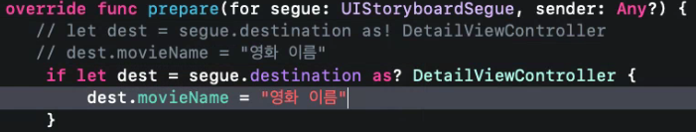
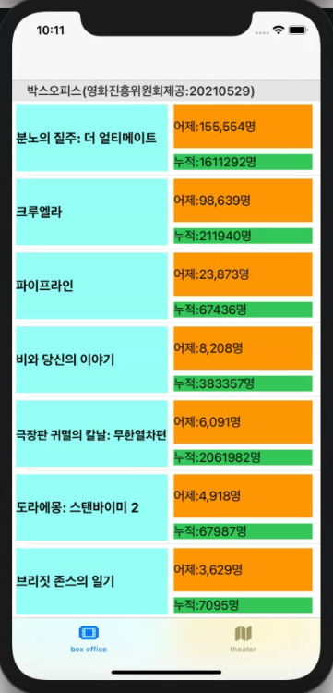
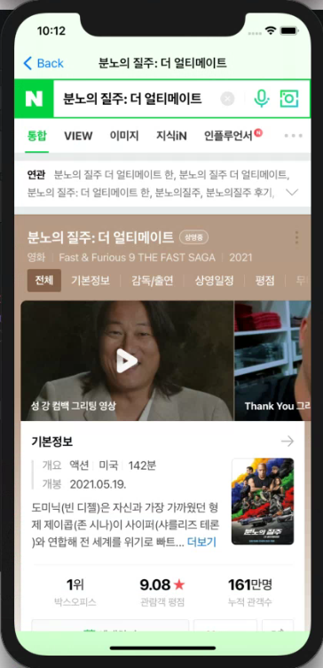
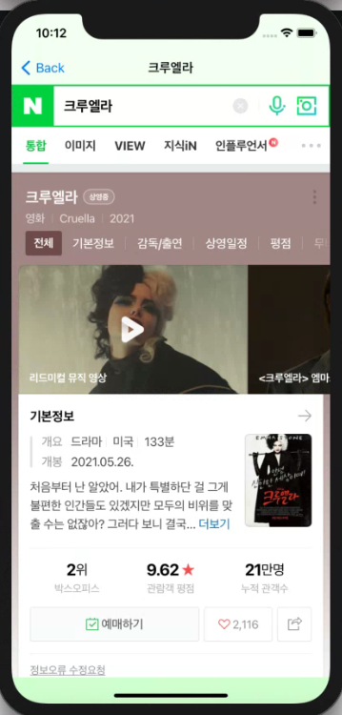
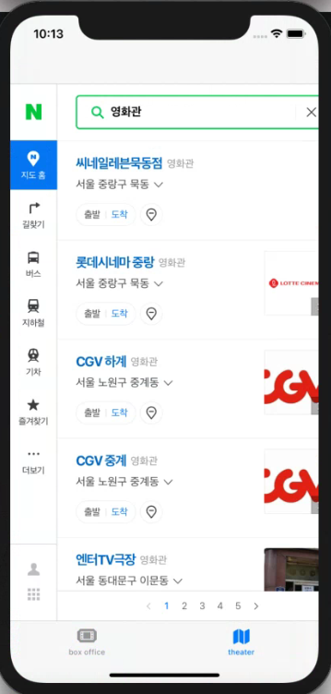
prepare메서드에서 사용 예
다음 학기 [박스 오피스 앱] 소스
segue.destination을 DetailViewController형으로 다운 캐스팅
dest로 DetailViewController의 movieName 접근 가능
부모인스턴스 as!(as?) 자식클래스 // downcasting

Slide 29
타입 검사(is)
is 키워드를 이용하여 값의 타입 검사(type check)
지정된 객체가 MyClass라는 이름의 클래스의 인스턴스인지 검사
인스턴스가 해당 클래스인가?
인스턴스 is 클래스
if myobject is MyClass {
// myobject는 MyClass의 인스턴스이다
}
class A {}
var a : A = A()
if a is A{
print("Yes")
}

Slide 30
Any와 AnyObject
AnyObject(protocol)
AnyObject can represent an instance of any class type.
범용 타입
상속관계가 아니라도 타입 캐스팅 가능한 타입
어떤 클래스의 객체도 저장 가능
가장 추상화된 최상위 개념(Objective-C의 id)
클래스만 허용하며 구조체나 열거형은 허용하지 않음
Any
Any can represent an instance of any type at all, including function types.
클래스, 구조체, 열거형, 함수타입도 가능
https://developer.apple.com/library/prerelease/ios/documentation/Swift/Conceptual/Swift_Programming_Language/TypeCasting.html
var x: Any = "Hi"
print(x, type(of:x))
x = 10
print(x, type(of:x))
x = 3.5
print(x, type(of:x))
//type을 검사해서 사용

Slide 31
연산자(operator)

Slide 32
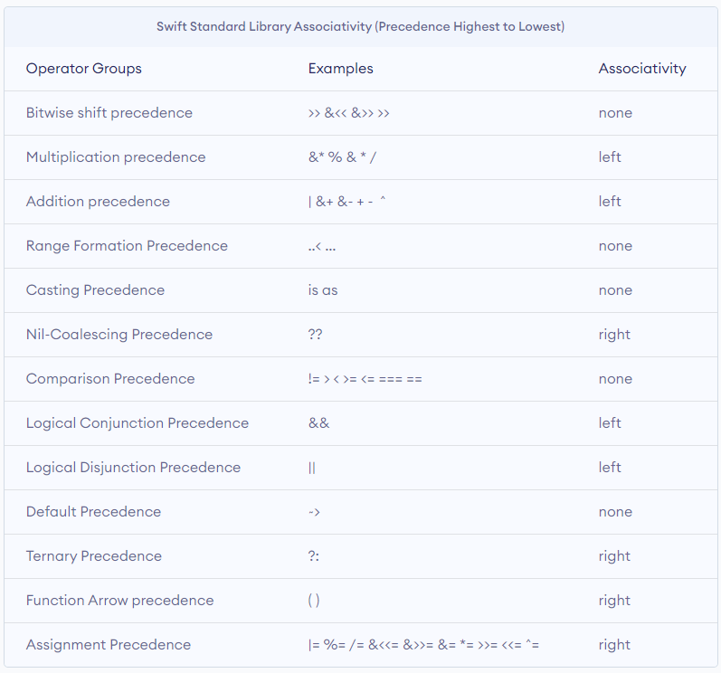
연산자의 우선순위와 결합성
https://developer.apple.com/documentation/swift/swift_standard_library/operator_declarations
https://www.programiz.com/swift-programming/operator-precedence-associativity
https://docs.swift.org/swift-book/LanguageGuide/BasicOperators.html
https://docs.swift.org/swift-book/LanguageGuide/AdvancedOperators.html

Slide 33
기본 할당 연산자
https://docs.swift.org/swift-book/LanguageGuide/BasicOperators.html
할당 연산자(=)는 두 개의 피연산자를 가짐
왼쪽에 있는 피연산자는 값이 할당되는 변수 또는 상수이며, 오른쪽에 있는 피연산자는 할당할 값
오른쪽 피연산자는 주로 산술식 또는 논리식을 수행하는 표현식이며, 그 결과는 왼쪽 피연산자인 변수나 상수에 할당
var x: Int? // 옵셔널 Int 변수를 선언함
var y = 10 // 일반 Int 변수를 선언하고 초기화함
x = 10 // 값을 x에 할당함, Optional(10)
x = x! + y // x + y의 결과를 x에 할당함, Optional(20)
x = y // y의 값을 x에 할당함, Optional(10)

Slide 34
산술 연산자
보통 두 개의 피연산자를 받는 이항(binary) 연산자
예외로는 값이 음수임을 가리키는 단항 마이너스 연산자(unary negative operator)인 ‘ - ’
var x = -10 // 변수 x에 -10을 할당하기 위해 사용되는 단항 - 연산자
x = x – 5 // x에서 5를 빼는 뺄셈 연산자
- (단항) 변수 또는 표현식의 값을 음수로 만듦
* 곱셈
/ 나눗셈
+ 덧셈
- 뺄셈
% 나머지 연산
하나의 표현식 안에 여러 개의 연산자를 사용할 수 있음
x = y * 10 + z - 5 / 4

Slide 35
복합 할당 연산자
x = x + y
x += y
변수 x값과 변수 y값을 더하고 그 결과를 변수 x에 저장
x += y x와 y를 더하고 그 결과를 x에 할당
x -= y x에서 y를 빼고 그 결과를 x에 할당
x *= y x와 y를 곱하고 그 결과를 x에 할당
x /= y x를 y로 나누고 그 결과를 x에 할당
x %= y x를 y로 나눈 나머지를 x에 할당
x &= y x와 y의 bit AND 연산 결과를 x에 할당
x |= y x와 y의 bit OR 연산 결과를 x에 할당

Slide 36
증가 연산자와 감소 연산자
단항 연산자
x = x + 1 // x 변수의 값을 1 증가시킴
x = x - 1 // x 변수의 값을 1 감소시킴
위의 표현식은 x의 값을 1 증감
이러한 방법 대신 ++ 연산자와 --연산자를 사용할 수도 있었음
x++ // x를 1 증가시킴, Swift 3에서 없어짐, x+=1
x-- // x를 1 감소시킴, Swift 3에서 없어짐, x-=1

Slide 37
비교 연산자
비교의 결과로 불리언(Boolean) 값을 반환
var result: Bool?
var x = 10
var y = 20
result = x < y //true
x == y x와 y가 같다면 true를 반환
x > y x가 y보다 크면 true를 반환
x >= y x가 y보다 크거나 같다면 true를 반환
x < y x가 y보다 작다면 true를 반환
x <= y x가 y보다 작거나 같다면 true를 반환
x != y x와 y가 같지 않다면 true를 반환
== operator checks if their instance values are equal, "equal to"
=== operator checks if the references point the same instance, "identical to"
https://developer.apple.com/documentation/swift/1538988
class Person {}
let person1 = Person()
let person2 = person1
let person3 = Person()
print(person1 === person2) // true
print(person1 === person3) // false

Slide 38
불리언 논리 연산자
NOT(!), AND(&&), OR(||)와 XOR(^)
NOT(!) 연산자는 불리언 값 또는 표현식의 결과를 현재와 반대로 바꿈
var flag = true // 변수는 참
var secondFlag = !flag // secondFlag는 거짓으로 설정됨
OR(||) 연산자는 두 개의 피연산자 중에 하나라도 참이면 참(true)을 반환하고, 두 개 모두 거짓이면 거짓(false)을 반환

Slide 39
범위 연산자
닫힌 범위 연산자(closed range operator)
x...y
x에서 시작하여 y로 끝나는 범위에 포함된 숫자
5…8
5, 6, 7, 8
반 열린 범위 연산자(half-open range operator)
x..<y
x부터 시작하여 y가 포함되지 않는 모든 숫자
5..<8
5, 6, 7
One-Sided Ranges
let names = ["A", "B", "C", "D"]
for name in names[2...] { //[...2], [..<2] //과제: 실행 결과
print(name)
} // C
// D

Slide 40
삼항 연산자 ?:
비교 연산을 빠르게 하기 위해 삼항 연산자(ternary operator)를 지원
[조건] ? [참 표현식] : [거짓 표현식]
삼항 연산자는 [조건] 부분을 계산하여 참(true) 혹은 거짓(false)을 확인하여 결과가 참이면 [참 표현식] 부분이 실행되며, 거짓이면 [거짓 표현식] 부분을 수행
var x = 1
var y = 2
print("Largest number is \(x > y ? x : y)")
x가 y보다 큰지를 검사하면 거짓이며, y가 사용자에게 표시
Largest number is 2

Slide 41
Nil-Coalescing Operator (Nil합병연산자) ??
옵셔널변수 ?? nil일 때 할당되는 값
옵셔널 변수의 값이 nil이면 ?? 다음 값으로 할당됨
옵셔널 변수의 값이 nil이 아니면 언래핑된 값이 나옴
let defaultColor = "black"
var userDefinedColor: String? // defaults to nil
var myColor = userDefinedColor ?? defaultColor
//nil이므로 defaultColor인 black으로 할당됨
print(myColor) //black
userDefinedColor = "red"
myColor = userDefinedColor ?? defaultColor
//nil이 아니므로 언래핑된 red가 할당됨
print(myColor) //red, 주의 optional(red)가 아님
let defaultAge = 1
var age : Int?
age = 3
print(age) //과제:값은?
var myAge = age ?? defaultAge
//age가 nil이 아니므로 언래핑된 값이 나옴
print(myAge) //과제: 값은?

Slide 42
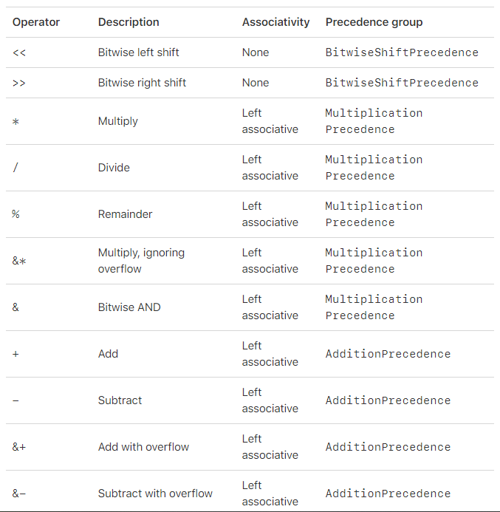
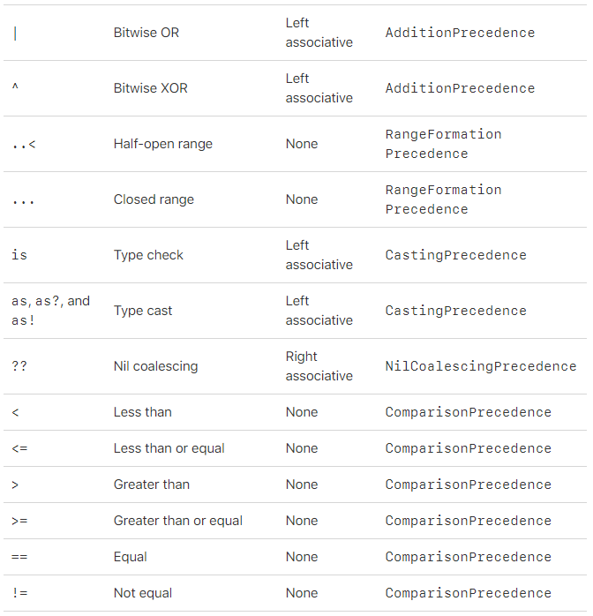
연산자의 우선순위와 결합성(1)
https://docs.swift.org/swift-book/LanguageGuide/AdvancedOperators.html

Slide 43
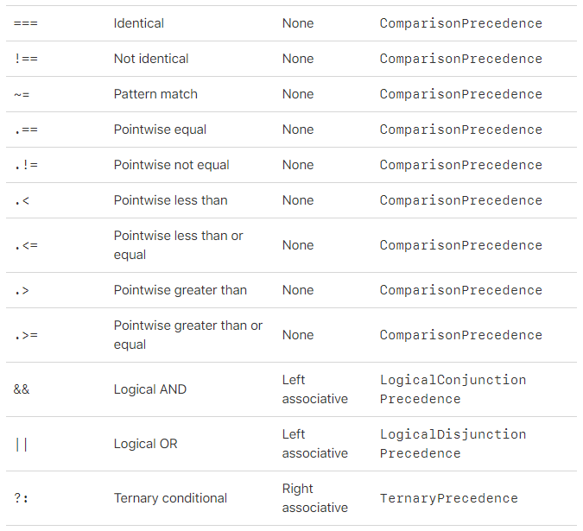
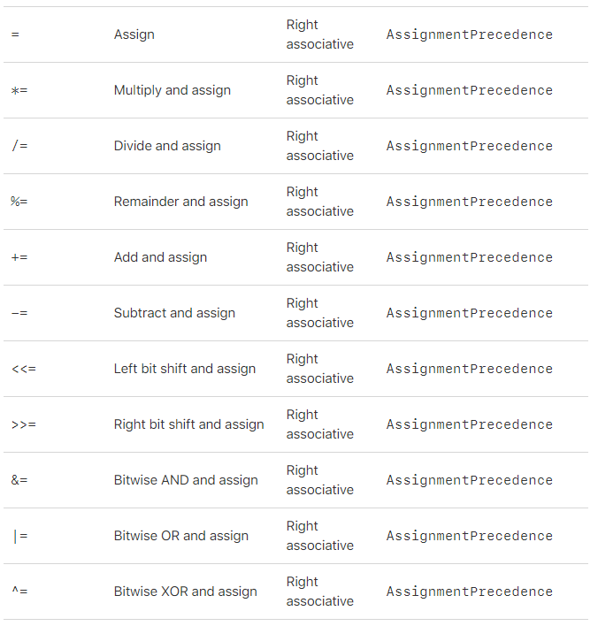
연산자의 우선순위와 결합성(2)
https://developer.apple.com/documentation/swift/1538988
https://developer.apple.com/documentation/accelerate/simd

Slide 44
제어문

Slide 45
for문
조건-증가(condition-increment) for 문
for-in 반복문

Slide 46
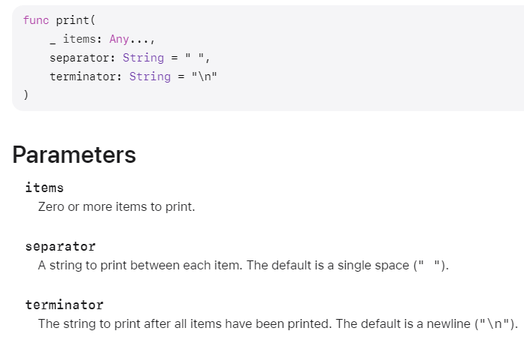
조건-증가 for문(없어진 문법)
Swift 3에서 없어진 문법
Remove C-style for-loops with conditions and incrementers
for 초기화; 조건식; 증감식 {
// 실행될 구문
}
for var i = 0; i < 10; i+=1 { // for i in 0..<10 로 수정해야 함
print(i)
} //error: C-style for statement has been removed in Swift 3
https://developer.apple.com/documentation/swift/1541053-print

Slide 47
for-in 반복문
for-in 반복문은 컬렉션 또는 숫자 범위 내에 있는 목록을 반복
for 상수명 in 컬렉션 또는 범위 {
// 실행될 코드
}
'상수명'은 반복문이 돌면서 컬렉션 또는 범위에서 가져온 항목을 담게 될 상수
'컬렉션 또는 범위'는 반복문이 반복되면서 현재의 항목을 참조
문자열 값들의 배열이거나 범위 연산, 문자들로 구성된 문자열일 수 있음
for index in 1...5 {
print(index)
}
index라는 이름의 상수에 현재 항목이 할당되면서 시작

Slide 48
_로 참조체(i) 생략 가능
for _ in 1...5 {
print("안녕")
}
for i in 1...5 {
print("\(i) 안녕")
}

Slide 49
배열의 항목 접근
let names = ["A", "B", "C", "D"]
for name in names {
print(name)
}
https://docs.swift.org/swift-book/LanguageGuide/CollectionTypes.html

Slide 50
dictionary의 항목 접근
let numberOfLegs = ["Spider": 8, "Ant": 6, "Dog": 4]
//dictionary는 key:value형식의 배열
for (animalName, legCount) in numberOfLegs {
print("\(animalName)s have \(legCount) legs")
}
// Spiders have 8 legs
// Ants have 6 legs
// Dogs have 4 legs
https://docs.swift.org/swift-book/LanguageGuide/CollectionTypes.html

Slide 51
while 반복문
for 반복문은 몇 번 정도 반복해야 할지를 이미 아는 경우에 사용하기 적합
어떠한 조건이 되기 전에 대체 몇 번 정도 반복해야 할지를 알 수는 없지만 그 조건을 만족할 때까지는 반복해야 하는 경우 while 반복문 사용
지정된 조건을 만족할 때까지 작업을 반복
while 조건식 {
// 반복 코드
}
myCount 변수가 1000보다 크지 않을 때까지 반복, 1000이 되는 시점에 반복문이 종료
var myCount = 0
while myCount < 1000 {
myCount+=1
}
print(myCount) //결과는?

Slide 52
repeat-while 반복문
swift 1.x의 do … while 반복문을 대신하는 문
repeat … while 반복문의 몸체는 적어도 한번은 실행
repeat {
//
} while 조건식
var i = 10
repeat {
i=i-1
print(i) //출력 결과
} while (i > 0)

Slide 53
반복문에서 빠져나오기(break)
반복문이 완료되는 조건 전에 반복문을 빠져나오는 어떤 조건을 만들 수도 있음
특히 무한 루프를 생성할 경우
반복문에서 빠져나오기 위하여 break 문 사용
현재의 반복문에서 빠져나와서 반복문 바로 다음에 있는 코드를 실행
for i in 1..<10 {
if i > 5 break
//중요!! 에러 수정 과제: error: expected '{' after 'if' condition
print(i)
}

Slide 54
continue문
continue 문은 반복문에서 continue문 이후의 모든 코드를 건너뛰고 반복문의 상단 시작 위치로 돌아감
for i in 1...10 {
if i % 2 == 0 {
continue
}
print(i)
}

Slide 55
if문
if 불리언 표현식 {
// 불리언 표현식이 참일 경우 수행될 스위프트 코드
}
다른 프로그래밍 언어들과는 다르게, Swift에서는 if 문 다음의 실행 코드가 한 줄이라도 중괄호({})를 필수적으로 사용해야 한다.
기본적으로 ‘불리언 표현식’이 참(true)으로 판단되면 중괄호로 감싸인 코드 실행
‘불리언 표현식’이 거짓(false)이면 중괄호로 감싸인 코드는 건너뜀
var x = 10
if x > 5 {
print("5보다 큽니다")
}

Slide 56
if문 조건에서 콤마의 의미(중요)
var a = 1
var b = 2
var c = 3
var d = 4
if a < b && d > c {
print("yes")
}
if a < b, d > c { //과제, if문에서 콤마는 AND(&&)의 의미
print("yes")
}

Slide 57
if -else문
if 문의 다른 변형으로, if 문의 표현식이 거짓(false)으로 평가될 경우에도 수행될 코드를 지정
if 불리언 표현식 {
// 표현식이 참일 경우 실행되는 코드
} else {
// 표현식이 거짓일 경우 실행되는 코드
}
var x = 3
if x % 2 == 0 {
print("짝수입니다")
}else{
print("홀수입니다")
}

Slide 58
다중 if-else문
다양한 조건을 바탕으로 결정해야 할 때 다중 if-else구문을 사용
var num = 3
if (num == 1 || num == 3){
print("당신은 남성이군요!\n")
}else if (num == 2 || num == 4){
print("당신은 여성이군요!\n")
}else {
print("당신은 대한민국 사람이 아니군요!\n")
}

Slide 59
다중 if-else문 : BMI 계산 결과 판정
let weight = 60.0
let height = 170.0
let bmi = weight / (height*height*0.0001) // kg/m*m
var body = ""
if bmi >= 40 {
body = "3단계 비만"
} else if bmi >= 30 && bmi < 40 {
body = "2단계 비만"
} else if bmi >= 25 && bmi < 30 {
body = "1단계 비만"
} else if bmi >= 18.5 && bmi < 25 {
body = "정상"
} else {
body = "저체중"
}
print("BMI:\(bmi), 판정:\(body)")
과제 : switch-case문으로 변경하기
18.5 미만이면 저체중
18.5∼25 미만은 정상
25∼30 미만은 '1단계 비만'
30∼40 미만은 '2단계 비만'
40 이상이면 '3단계 비만'

